Slide 1

Created by Anatoly Karpovich
Cucumber BDD Advanced

Slide 2
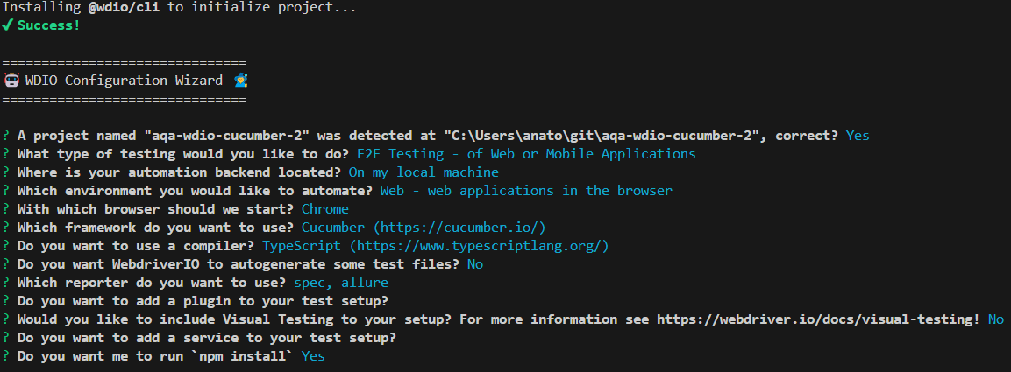
WebdriverIO - Installation
npm init wdio@latest .

Slide 3
Cucumber – World (context this)
World - изолированный контекст который автоматически создается для каждого сценария и доступен из хуков и step definitions как this позволяет сохранять некое состояние на протяжении жизненного цикла сценария.
Обратите внимание:
World может разделять (share) состояние только внутри определенного сценария, но не между ними в рамках feature
Каждый retry создает новый World, а не переиспользует предыдущий
Содержит встроенные методы:
this.attach: function used for adding attachments to hooks/steps
this.log: function used for logging information from hooks/steps
this.parameters: object of parameters passed in via the CLI

Slide 4
Cucumber – World (context this)
Передача созданого продукта в контекст:
Получение продукта из контекста:
When(/^I create product via API$/, async function () {
const token = await signInApiService.signInAsAdminApi();
const productData = generateNewProduct();
const productResponse = await productApi.create(productData, token);
expect(productResponse.status).toBe(STATUS_CODES.CREATED);
this["product"] = productResponse.body.Product;
});
When(/^I open Edit Product page on "Products List" page$/, async function () {
const createdProduct = this["product"];
await productsListUIService.openEditProductPage(createdProduct.name);
});

Slide 5
Cucumber Tables – rowHash()
rowHash – возвращает объект, созданный из таблицы
And I fill product inputs on "Edit Product" page with following values:
| name | newProduct |
| amount | 10 |
| notes | |
| price | 150 |
Then I should see updated Product in table on "Products List" page
When(/^I fill product inputs on "Edit Product" page with following values:$/, async function (table: DataTable) {
const userData = table.rowsHash();
console.log(userData);
})
// { name: 'newProduct', amount: '10', notes: '', price: '150' }

Slide 6
Cucumber Tables – hashes()
hashes – возвращает массив объектов, где первая строка - ключи, и каждая следующая - значения конечного объекта
And I fill product inputs on "Edit Product" page with following values:
| name | newProduct |
| amount | 10 |
| notes | |
| price | 150 |
Then I should see updated Product in table on "Products List" page
When(/^I fill product inputs on "Edit Product" page with following values:$/, async function (table: DataTable) {
const userData = table.rowsHash();
console.log(userData);
})
// [ { name: 'amount', newProduct: '10’ },{ name: 'notes', newProduct: '' },{ name: 'price', newProduct: '150' }]

Slide 7
Cucumber Tables – rows()
rows – возвращает массив, состоящий из массивов, где каждый массив - значения из одной строки. Первая строка игнорируется
And I fill product inputs on "Edit Product" page with following values:
| name | newProduct |
| amount | 10 |
| notes | |
| price | 150 |
Then I should see updated Product in table on "Products List" page
When(/^I fill product inputs on "Edit Product" page with following values:$/, async function (table: DataTable) {
const userData = table.rowsHash();
console.log(userData);
})
// [ [ 'amount', '10' ], [ 'notes', '' ], [ 'price', '150' ] ]

Slide 8
Cucumber Tables – raw ()
raw – возвращает массив, состоящий из массивов, где каждый массив - значения из одной строки. Первая строка также используется
And I fill product inputs on "Edit Product" page with following values:
| name | newProduct |
| amount | 10 |
| notes | |
| price | 150 |
Then I should see updated Product in table on "Products List" page
When(/^I fill product inputs on "Edit Product" page with following values:$/, async function (table: DataTable) {
const userData = table.rowsHash();
console.log(userData);
})
// [[ 'name', 'newProduct’ ], [ 'amount', '10' ], [ 'notes', '' ], [ 'price', '150' ] ]

Slide 9
Cucumber – After hook
After – хук, который можно импортировать в файл со степ дефенишенами. Он будет активироваться каждый раз (после сценария), если хотя бы 1 степ дефинишен из файла был использован в сценарии. В примере – хук используется для удаления продукта, если таковой есть в контексте this текущего сценария
import { After } from "@wdio/cucumber-framework";
After(async function () {
if (this.product) {
const token = (await browser.getCookies("Authorization"))[0]?.value;
const response = await productApi.delete(this.product._id, `Bearer ${token}`);
expect(response.status).toBe(204);
}
});

Slide 10
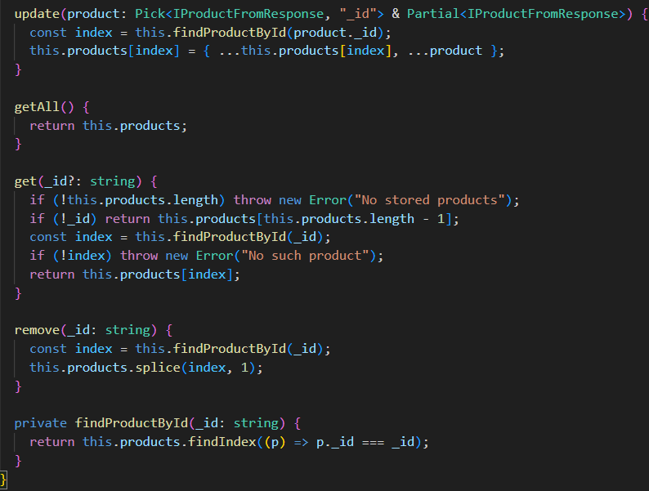
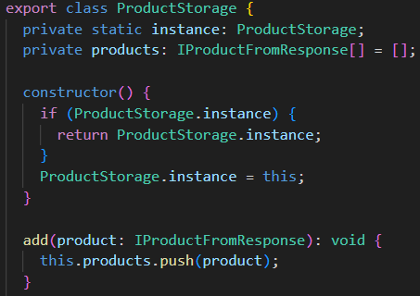
Cucumber – Custom storage
Передавать состояние между шагами сценария можно не только через this. Для этого отлично подойдут «кастомные хранилища», реализующие паттерн Singleton.

Slide 11
Cucumber – Custom storage
Передача созданого продукта в storage:
Получение продукта из storage:
When(/^I create product via API$/, async function () {
const token = await signInApiService.signInAsAdminApi();
const productData = generateNewProduct();
const productResponse = await productApi.create(productData, token);
expect(productResponse.status).toBe(STATUS_CODES.CREATED);
Products.add(productResponse.body.Product);
});
When(/^I open Edit Product page on "Products List" page$/, async function () {
const createdProduct = Products.get();
await productsListUIService.openEditProductPage(createdProduct.name);
});

Slide 12
Cucumber – Tags
Тэги – отличный способ для организации тестовых ранов. @smoke и @regression – отдельные тэги для конкретного сценария или фичи
@regression
Feature: [UI] [Products]
Background:
Given I open Sales Portal
When I create product via API
And I log in as Admin
@smoke
Scenario: Edit product
And I open Products List page on "Home" page
And I open Edit Product page on "Products List" page
And I fill product inputs on "Edit Product" page with following values:
| name | newProduct |
| amount | 10 |
| notes | |
| price | 150 |
Then I should see updated Product in table on "Products List" page

Slide 13
Cucumber – Tags
Тэги – отличный способ для организации тестовых ранов. @smoke и @regression – отдельные тэги для конкретного сценария или фичи. Фича/сценарий могут содержать сколь угодно много тэгов
@regression
Feature: [UI] [Products]
Background:
Given I open Sales Portal
When I create product via API
And I log in as Admin
@smoke
Scenario: Edit product
And I open Products List page on "Home" page
And I open Edit Product page on "Products List" page
And I fill product inputs on "Edit Product" page with following values:
| name | newProduct |
| amount | 10 |
| notes | |
| price | 150 |
Then I should see updated Product in table on "Products List" page

Slide 14
Cucumber – Tags
Тэги могут использоваться на следующих Gherkin элементах:
Feature
Scenario
Scenario Outline
Examples
Нельзя устанавливать тэги над Background или steps (Given, When, Then, And and But).

Slide 15
Cucumber – Tags
In Scenario Outlineвы можете использовать теги на каждом Example, как показано ниже:
Scenario Outline: Steps will run conditionally if tagged
Given user is logged in
When user clicks <link>
Then user will be logged out
@mobile
Examples:
| link |
| logout link on mobile |
@desktop
Examples:
| link |
| logout link on desktop |

Slide 16
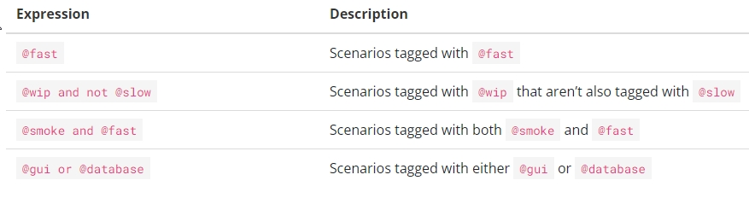
Cucumber – Tags
Tag expression — это инфиксное логическое выражение. Ниже приведены несколько примеров:
Для запуска скрипта по тэгу (например @run) можно использовать следующий скрипт в package.json:
"test": "wdio run ./wdio.conf.ts",
"test:tags": "npm run test -- --cucumberOpts.tags='@run'",

Slide 17
Cucumber – Imperative and Declarative
Императивный стиль написания Gherkin сценариев:
Декларативный стиль написания Gherkin сценариев:
Given I open Sales Portal
Then I should be on "Sign In" page
When I enter "aqacourse@gmail.com" in "Email input" on "Sign In" page
And I enter "password" in "Password input" on "Sign In" page
And I click on "Login button" on "Sign In" page
Then I should be on "Home" page
And I should see "Logged User label" contains text "AQA " on "Home" page
Given I open Sales Portal
When I log in as Admin

Slide 18
Cucumber – Best Practices
Стремитесь к декларативности если это не ухудшает понимаемость сценария
Не используйте составные степы (Given "A" and "B")
Делайте короткие и независимые сценарии
Делайте уникальные, короткие, выразительные имена Features и Scenarios, избегайте описаний если они избыточны
Не используйте комментарии если в этом нет необходимости
Сценарии должны содержать конкретные примеры поведения системы
Избегайте технических деталей
Then должны быть написаны с использованием предметных понятий тестируемого приложения, они должны оценивать именно те вещи которые имеют значения для бизнеса
Создавайте универсальные step definitions которые можно использовать во многих сценариях
Старайтесь объединять step definitions в файлы по предметным областям или сущностям приложения
Используйте Data Tables вместо Scenario Outline если это возможно

Slide 19
Useful links
Cucumber tags
Cucumber world

